Slide 1

OOP
TRƯỜNG ĐẠI HỌC KHOA HỌC TỰ NHIÊN
KHOA CÔNG NGHỆ THÔNG TIN
BÁO CÁO THUYẾT TRÌNH | Hồ TuấnThanh
Giảng viên: | Hồ Tuấn Thanh
Lớp: | CQ2019/4
Người thực hiện: | Đặng Thái Duy
MSSV: | 19120491
Đề tài: So sánh OOP trong C++ và Python

Slide 2
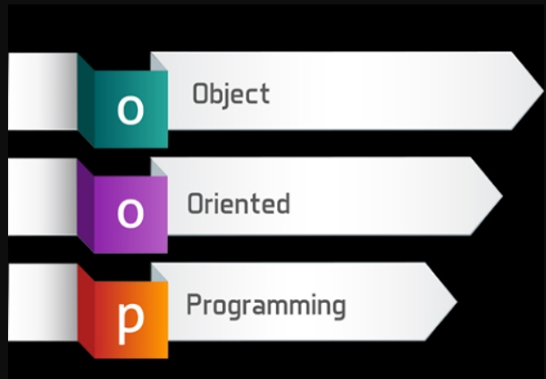
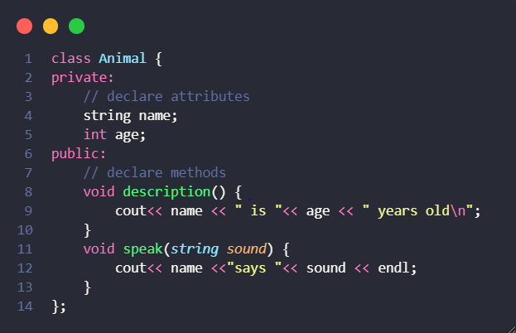
OOP

Slide 3

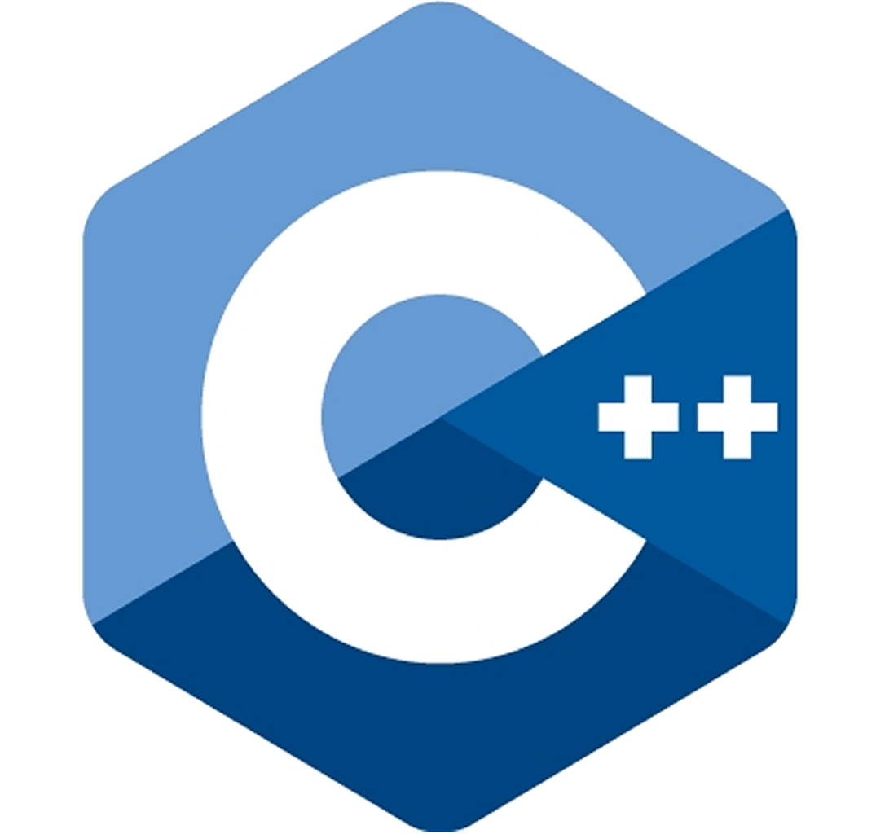


OOP
Lập trình hướng đối tượng (Object Oriented Programming - OOP) là một kĩ thuật lập trình cho phép tạo ra các đối tượng để trừu tượng hóa 1 đối tượng thực tế (đưa các đối tượng trong thực tế vào trong code). Cho phép lập trình viên tương tác với các đối tượng.
Hiện nay có khá nhiều ngôn ngữ lập trình theo hướng đối tượng như C++, Java, PHP, Python, …

Slide 4
OOP
4 đặc tính cơ bản
E
A
ENCAPSULATION
ABSTRACTION
Tính đóng gói
Tính trừu tượng
INHERITANCE
POLYMORPHISM
I
Tính kế thừa
Tính đa hình
P

Slide 5

OOP
Bài thuyết trình này sẽ tập trung so sánh OOP của hai ngôn ngữ khá phổ biến trên thế giới, là C++ và Python.
OOP

Slide 6
Class, Object, Attribute, Method, Encapsulation, Access Modifier
01
02
Constructor, Destructor
Nội dung báo cáo
Static Attribute, Static Method
03
04
Inheritance
05
Polymorphism

Slide 7
01.
Class, Object, Attribute, Method, Encapsulation, Access Modifier

Slide 8
Class, Object
Class (Lớp): Mỗi lớp, hay lớp đối tượng được dùng để mô hình hóa một nhóm các thực thể cùng loại trong thế giới thực. Có thể coi lớp là một khuôn dùng làm hình mẫu cho các thực thể đó.
Object (Đối tượng): Mỗi đối tượng được dùng để chỉ một thực thể cụ thể thuộc về một lớp nào đó. Mỗi đối tượng thuộc về một lớp còn được gọi là một thể hiện (instance) hay một “phần tử điển hình” của lớp đó.

Slide 9




Class, Object
Class
Objects
A
B
C
Person

Slide 10
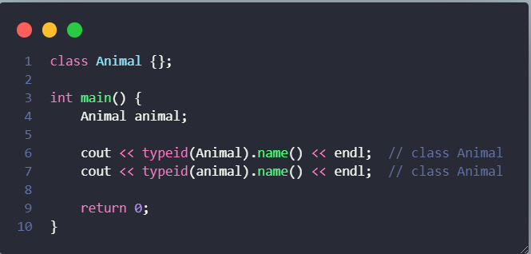
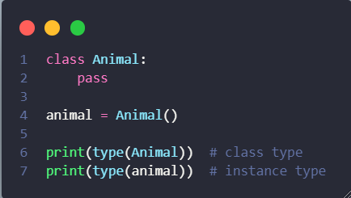
Class, Object
Trong C++ và Python thì cú pháp khởi tạo class và object sẽ có sự khác nhau như sau:
C++
Python

Slide 11
Attribute, Method
Mỗi lớp bao gồm các phần tử bộ phận của lớp (class members). Việc mô tả cấu trúc một lớp bao gồm mô tả các phần chính như sau:
Class name (tên lớp): mỗi lớp có một tên duy nhất để phân biệt với các lớp khác trong cùng một phạm vi.
Attribute (thuộc tính): mô tả đặc tính của đối tượng. Chúng mô tả các trường để lưu dữ liệu cho mỗi đối tượng của lớp đang mô tả hay là lưu các tham chiếu đến các đối tượng của lớp khác.
Method (phương thức): mô tả hành động của đối tượng. Mỗi phương thức của lớp thực chất là một hàm được viết riêng cho các đối tượng của lớp, chỉ được phép gọi để tác động lên chính các đối tượng đó.

Slide 12

Attribute, Method
Class
Pokemon
name: Pikachu
type: Electric
health: 100
attack()
dodge()
evolve()
Attributes
Methods
Object

Slide 13
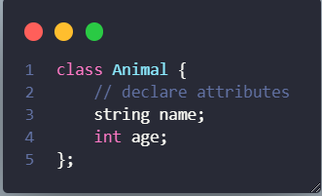
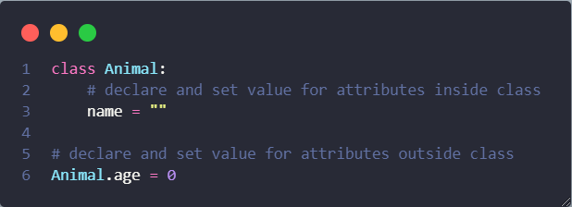
Attribute
C++
Python
Khai báo thuộc tính bên trong thân class.
Khai báo thuộc tính có thể bên trong hay bên ngoài lớp đều được.
Không cần định nghĩa trước giá trị cho các thuộc tính đó.
Khai báo phải đồng thời định nghĩa giá trị mặc định cho thuộc tính đó.

Slide 14
Attribute
C++
Python
Khai báo thuộc tính bên trong thân class.
Khai báo thuộc tính có thể bên trong hay bên ngoài lớp đều được.
Không cần định nghĩa trước giá trị cho các thuộc tính đó.
Khai báo phải đồng thời định nghĩa giá trị mặc định cho thuộc tính đó.
Các đối tượng chỉ có đúng số thuộc tính mà lớp đó có.
Các đối tượng có thể thêm các thuộc tính riêng cho chúng mà không thuộc về lớp của đối tượng đó.
Dùng từ khóa “this→” để trỏ đến thuộc tính.
Dùng từ khóa “self.” để trỏ đến thuộc tính.

Slide 15
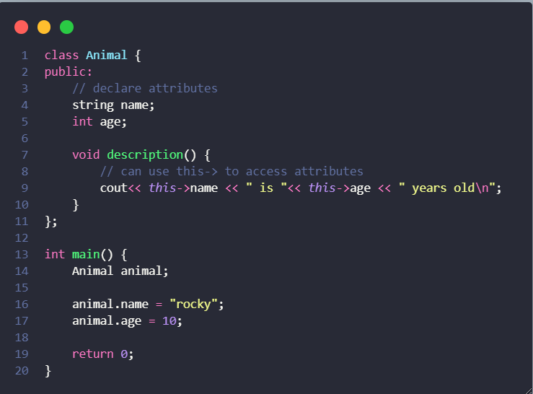
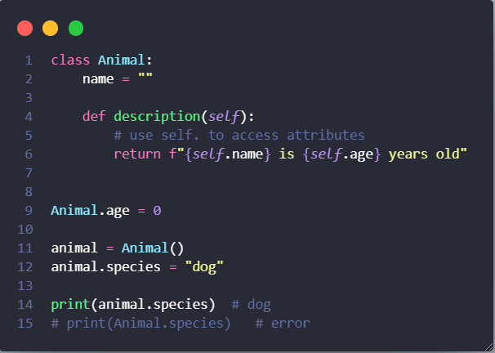
Attribute
C++
Python

Slide 16
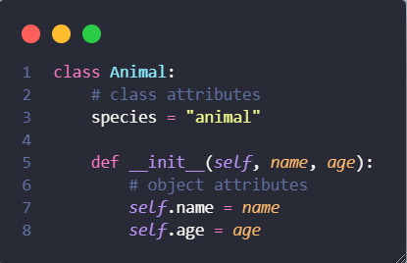
Attribute
Python
Trong Python, thuộc tính của đối tượng có thể được khai báo bên trong constructor __init()__ của lớp.

Slide 17
Method
C++
Python
Khai báo phương thức bên trong lớp.
Khai báo phương thức bên trong hoặc bên ngoài lớp đều được.
Có thể khai báo phương thức trước, sau đó định nghĩa phương thức sau.
Khai báo và định nghĩa phương thức phải đồng thời.
Không cần truyền vào đối số là class.
Khai báo phương thức của đối tượng cần truyền vào đối số đầu tiên là self (chính đối tượng đó).
Ở cả 2 ngôn ngữ thì định nghĩa phần thân phương thức bên trong hoặc bên ngoài lớp đều được.

Slide 18
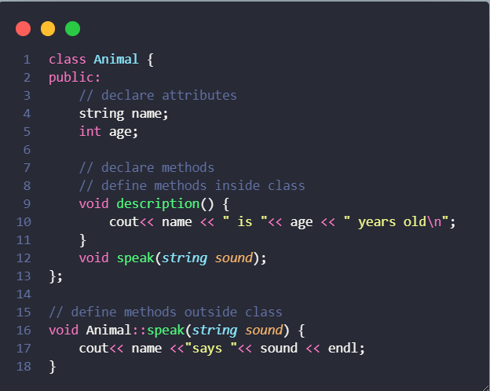
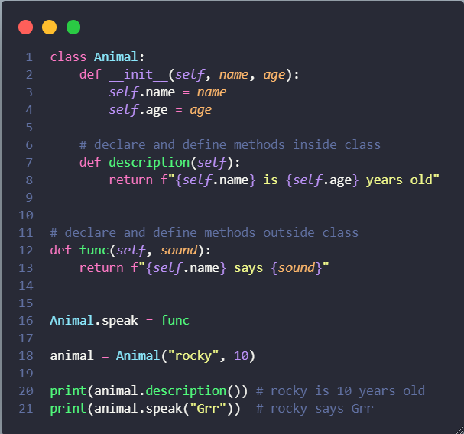
Method
C++
Python

Slide 19
Encapsulation
Tính đóng gói (Encapsulation) và che giấu thông tin (Hiding information):
Là trạng thái của đối tượng được bảo vệ không cho phép các truy cập từ bên ngoài như thay đổi trạng thái hay nhìn thấy trực tiếp.
Đây là tính chất đảm bảo sự toàn vẹn, bảo mật của đối tượng trong lập trình.
Các thuộc tính và phương thức liên quan với nhau được đóng gói thành các lớp.
Tính đóng gói được thể hiện thông qua phạm vi truy cập (Access Modifier).

Slide 20
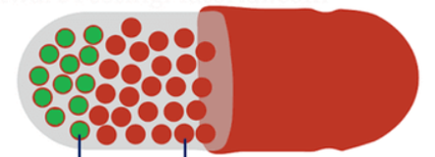
Encapsulation
Class
Encapsulation
Attributes
Methods
Minh họa

Slide 21
Access Modifier
Access Modifier (phạm vi truy cập, hay tầm vực): C++ và Python có 3 loại phạm vi truy cập nhất định cho các thuộc tính và phương thức của lớp:
Public: có thể truy cập ở mọi nơi, bên trong hay bên ngoài lớp đều được.
Protected: chỉ có chính lớp đó và các lớp kế thừa (lớp con) của nó mới truy cập được.
Private: chỉ có lớp đó có quyền truy cập.

Slide 22


Access Modifier
Access Modifier (Phạm vi truy cập) | Own Class (Lớp gốc) | Derived Class (Lớp kế thừa) | Main (Chương trình chính)
Private
Protected
Public

Slide 23
Access Modifier
C++
Python
Public:
Dùng từ khóa public: để thể hiện.
Khai báo như bình thường (mặc định).
Protected:
Dùng từ khóa protected: để thể hiện.
Khai báo bằng cách bắt đầu bằng một dấu gạch dưới “_”.
Private:
Dùng từ khóa private: để thể hiện (mặc định).
Khai báo bằng cách bắt đầu bằng 2 dấu gạch dưới “__”.

Slide 24
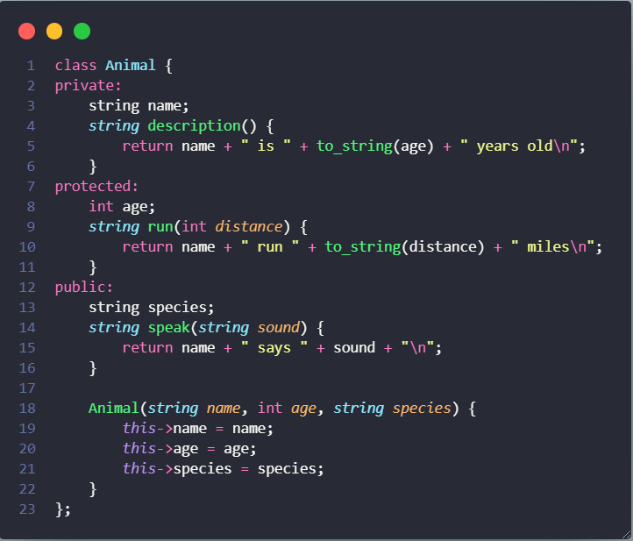
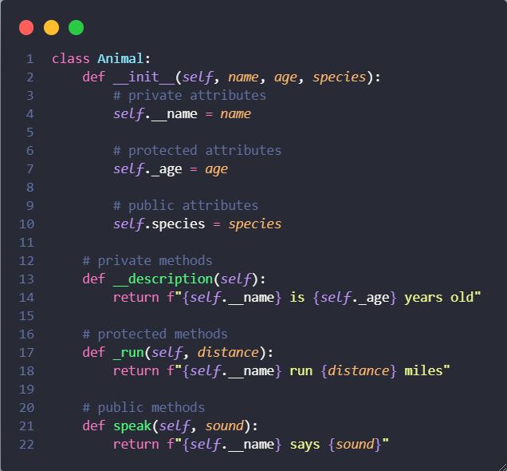
Access Modifier
C++
Python

Slide 25
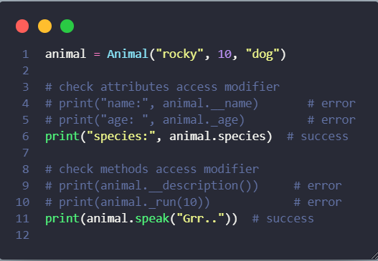
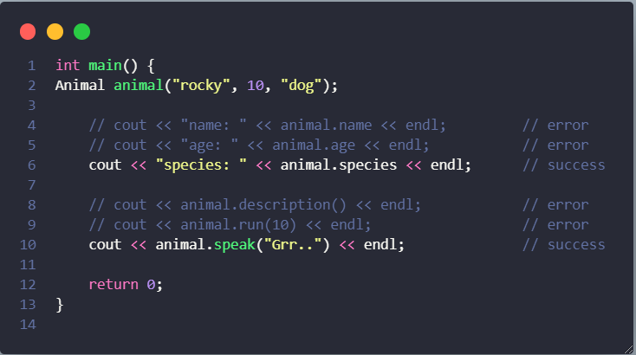
Access Modifier
C++
Python

Slide 26
Getter, Setter
Encapsulation (Tính đóng gói): mục đính chính là để ẩn giấu thông tin của đối tượng đi, vậy nếu ta cần lấy ra thông tin đó để sử dụng hay để sửa đổi thì phải làm sao ?
Khi đó ta dùng tới Getter và Setter.
Getter và Setter có mối quan hệ mật thiết với tính đóng gói. Chúng không mâu thuẫn với tính chất bảo mật thông tin của tính đóng gói mà hỗ trợ cho việc quản lý thông tin đó một cách chặt chẽ và tổ chức hơn.
Getter: lấy ra thông tin đối tượng.
Setter: cập nhật lại thông tin đối tượng.

Slide 27
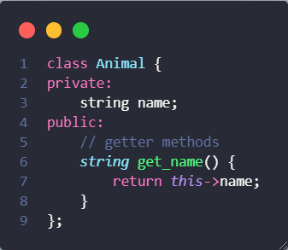
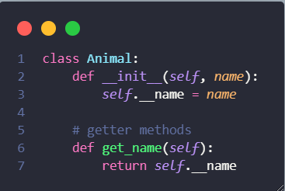
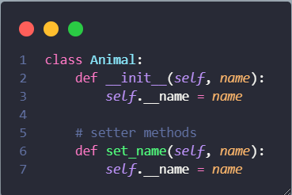
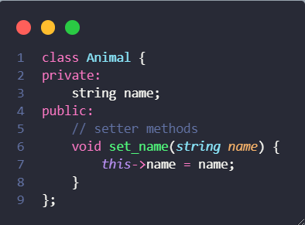
Getter, Setter
C++
Python
Getter:
Setter:

Slide 28
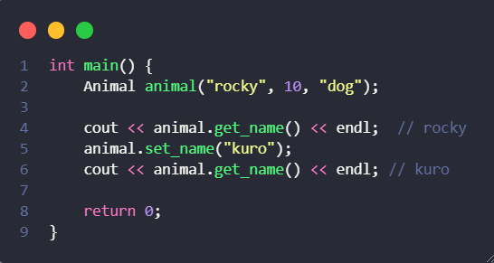
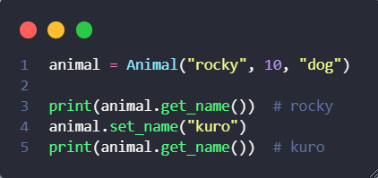
Getter, Setter
C++
Python

Slide 29
Getter, Setter
Python
Đặc biệt, trong Python nếu không muốn khi gọi đến Getter và Setter theo tên hàm như get_name(), set_name() như trên mà muốn sử dụng chúng một cách quen thuộc và thân thiện hơn như gọi thẳng “animal.name” cho Getter và Setter luôn thì có thể dùng Property() Function hoặc @Property Decorator.
Property
Function()
@Property
Decorator

Slide 30
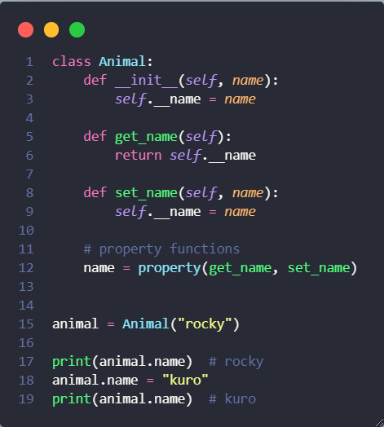
Getter, Setter
Python
Property() Function: là 1 hàm có sẵn của Python tạo ra và trả về 1 đối tượng property. Nó nhận vào tham số đầu vào lần lượt là getter(), setter() và deleter() (không bàn đến deleter() ở đây).
Property()
Function

Slide 31
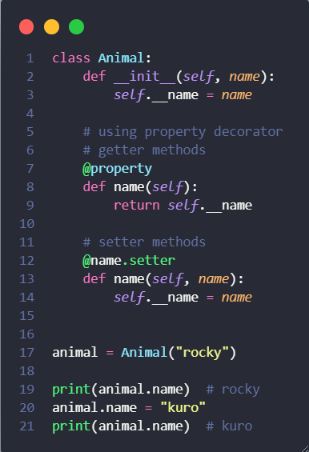
Getter, Setter
Python
@Property Decorator: Mục đích dùng cũng để làm cho việc sử dụng Setter và Getter quen thuộc như Property() Function. Nhưng cách khai báo bên trong lớp có sự khác biệt.
@Property
Decorator

Slide 32
02.
Constructor,
Destructor

Slide 33
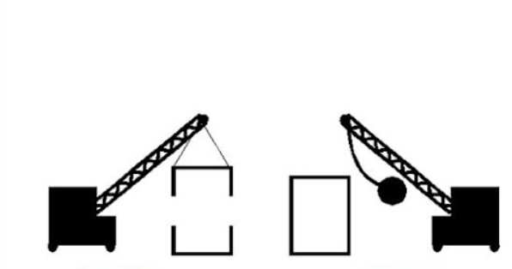
Constructor, Destructor
Constructor
Destructor

Slide 34
Constructor
Constructor (phương thức khởi tạo) là một phương thức đặc biệt ở trong class, phương thức này mặc định sẽ được gọi khi chúng ta khởi tạo class đó.
Thường được dùng để khởi tạo các thuộc, xử lý phương thức hoặc là dùng để nhận các tham số truyền vào class khi khởi tạo.
Constructor sẽ tự động chạy ngay khi đối tượng được tạo.

Slide 35
Constructor
Các loại constructor
Default Constructor: phương thức tạo lập mặc định.
Parameterized Contructor: phương thức tạo lập có tham số đầu vào.
Copy Constructor: phương thức tạo lập sao chép.

Slide 36
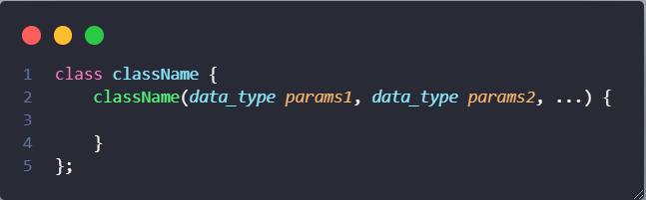
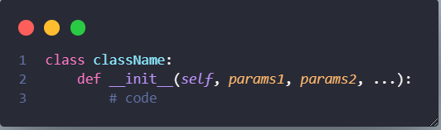
Constructor
Cú pháp
C++
Python
Tên phương thức trùng với tên lớp, có thể nhận các tham số truyền vào tương ứng cho từng thuộc tính.
Tên phương thức khởi tạo là __init__(), luôn nhận tham số đầu vào đầu tiên là self.

Slide 37
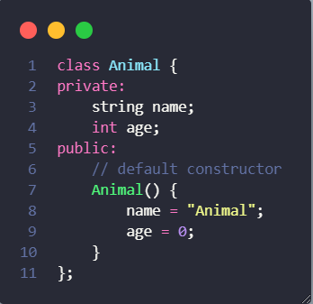
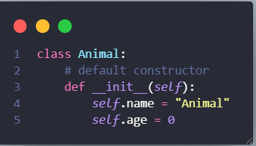
Constructor
Default Constructor
C++
Python

Slide 38
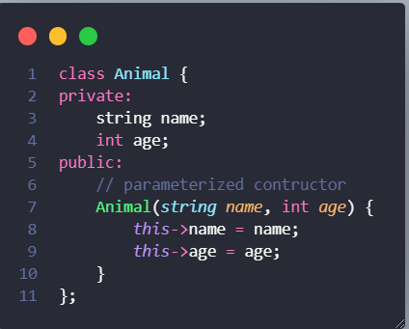
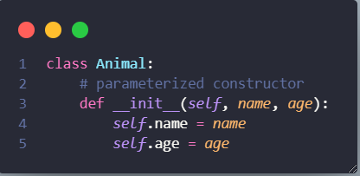
Constructor
Parameterized Constructor
C++
Python

Slide 39
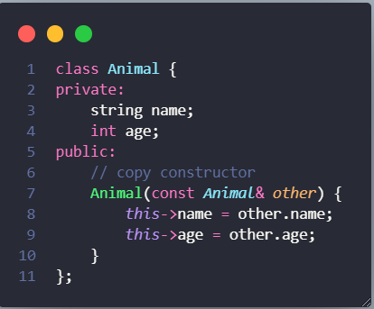
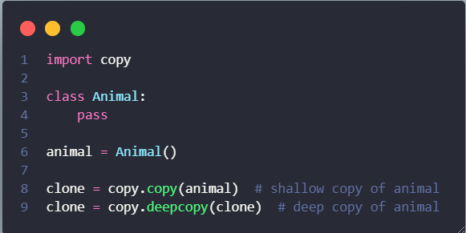
Constructor
Copy Constructor
C++
Python
Python không có __init__() copy constructor. Nhưng thay vào đó có thể import thư viện copy để dùng.

Slide 40
Constructor
Overloading Constructor
C++
Python
Cho phép khởi tạo đối tượng bằng nhiều constructor khác nhau.
Chỉ được có duy nhất 1 constructor cho 1 lớp, nếu có cả default constructor và parameterized constructor thì lớp đó sẽ áp dụng parameterized constructor cho mọi đối tượng được khởi tạo.
Mặc định compiler sẽ tạo ra default constructor cho class. Nếu cài đặt các constructor khác thì bắt buộc phải cài đặt default constructor nếu không sẽ gây lỗi.

Slide 41
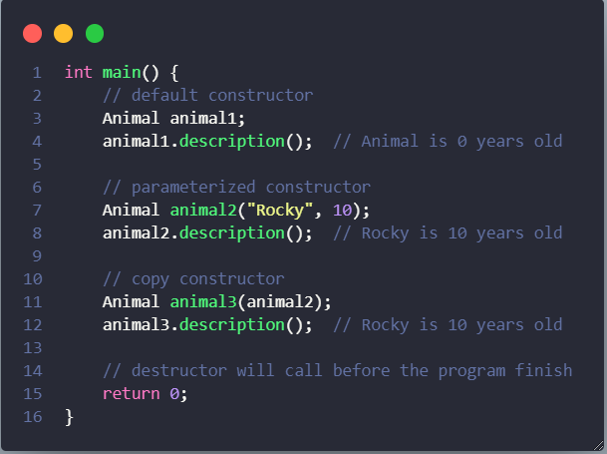
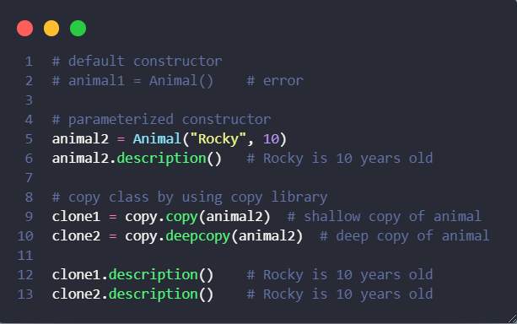
Constructor
Áp dụng
C++
Python

Slide 42
Destructor
Destructor (phương thức hủy): Trái ngược với phương thức khởi tạo, thì phương thức hủy sẽ được gọi khi chúng ta hủy một lớp.
Luôn được thực thi cuối cùng khi chúng ta khởi tạo một class, thường dùng để giải phóng tài nguyên của lớp.
Chỉ có duy nhất 1 destructor cho 1 lớp.
Tự động chạy mỗi khi đối tượng của lớp bị hủy (hết phạm vi sử dụng).
Trong một quá trình sống của đối tượng chỉ có 1 lần duy nhất destructor được gọi thực hiện.

Slide 43
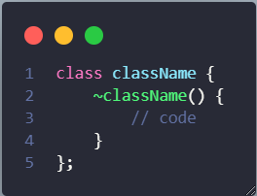
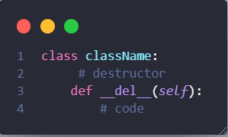
Destructor
Cú pháp
C++
Python
Tên phương thức trùng với tên lớp, có dấu ~ ở đầu, không có tham số đầu vào và không có kiểu trả về
Tên phương thức hủy là __del__(), chỉ có duy nhất 1 tham số đầu vào là self.

Slide 44
Destructor
Áp dụng
C++
Python
Mặc định compiler sẽ tự động tạo ra Destructor cho lớp nếu không được định nghĩa. Và chỉ cần cài đặt Destructor khi lớp đối tượng sử dụng vùng nhớ cấp phát động hay tài nguyên của hệ thống.
Destructor không thật sự cần thiết như bên C++ vì Python có garbage collector sẽ quản lý việc sử dụng vùng nhớ một cách tự động và hủy nếu cần thiết.

Slide 45
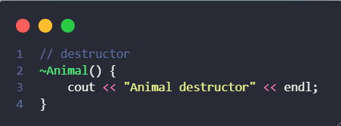
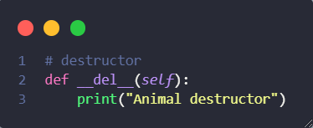
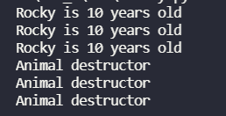
Destructor
Áp dụng
C++
Python
Cài đặt destructor vào trong chương trình đã viết ở constructor ở trên, ta được kết quả chạy chương trình ở cả 2 ngôn ngữ:

Slide 46
03.
Static Attribute,
Static Method

Slide 47
Static Attribute
Tại sao cần dùng đến static attribute (thuộc tính tĩnh) ?
Đặt vấn đề

Slide 48
Static Attribute
Trong 1 số trường hợp, ta có nhu cầu sử dụng một biến là thành phần dữ liệu chung cho tất cả các đối tượng. Lúc này, ta có thể sử dụng biến toàn cục tuy nhiên cách này sẽ có thể gây ra nguy cơ nhất định về mặt ngữ nghĩa và khó bảo quản code, nên sẽ không hợp lý.
Để giải quyết vấn đề này, ta có thể dùng static attribute (thuộc tính tĩnh). Thuộc tính này không phụ thuộc vào 1 đối tượng cụ thể mà nó là thuộc tính chung của lớp bao gồm tất cả các đối tượng của nó.

Slide 49
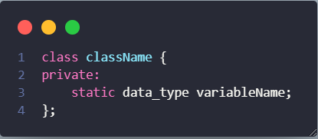
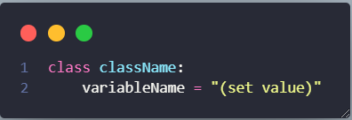
Static Attribute
Cú pháp
C++
Python
Khai báo giống thuộc tính bình thường nhưng có thêm từ khóa “static” phía trước.
Khai báo và khởi tạo giá trị ngay bên trong lớp (không cần qua constructor như các thuộc tính khác)

Slide 50
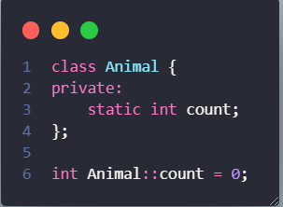
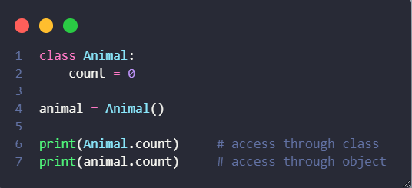
Static Attribute
Truy cập
C++
Python
Truy cập thông qua tên lớp bằng toán tử ::
Có thể truy cập bằng cả tên lớp và đối tượng.

Slide 51
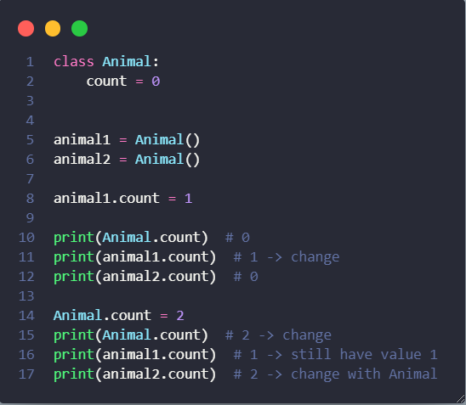
Static Attribute
Python
Có thể thay đổi giá trị thuộc tính tĩnh thông qua lớp và đối tượng.

Slide 52
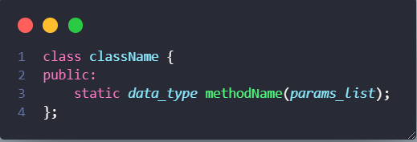
Static Method
C++
Tương tự như static attribute, trong trường hợp một số phương thức của lớp khi sử dụng không cần một đối tượng cụ thể nào đó, ta cũng có thể khai báo chúng là các phương thức tĩnh của lớp (static method).
Cú pháp:
Truy cập thông qua tên lớp bằng toán tử ::

Slide 53
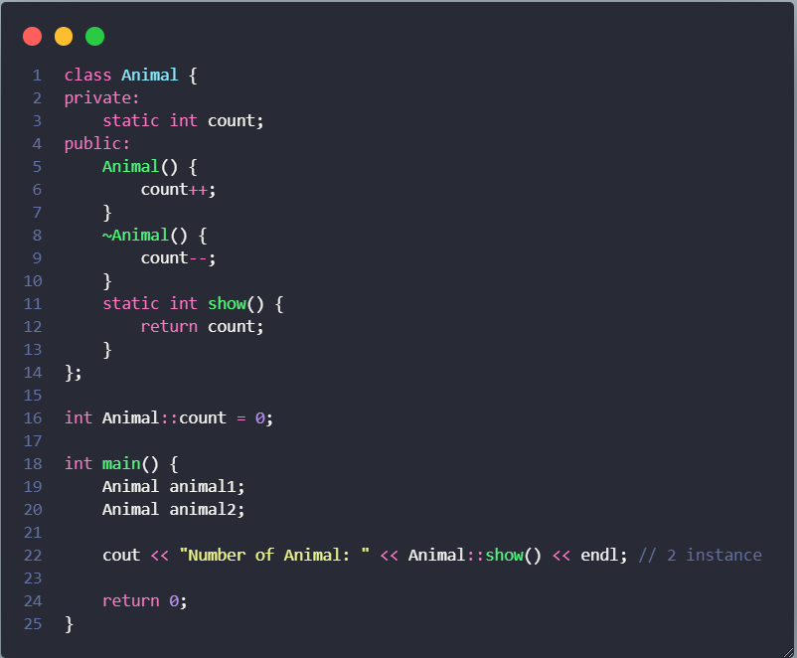
Static Method
C++

Slide 54
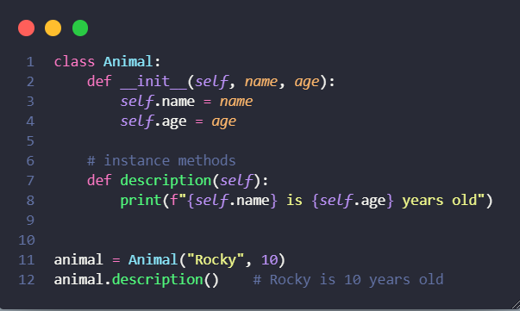
Static Method
Python
Phương thức trước giờ ta dùng là instance method (phương thức thể hiện) thông thường. Nó sẽ nhận lấy 1 tham số đầu vào là self trỏ đến lớp đó khi phương thức được gọi. Khi phương thức được gọi, Python sẽ thay thế đối số self bằng instance object tạo bởi lớp đó.

Slide 55
Static Method
Python
Ngoài ra còn có 2 phương thức đặc biệt của lớp là class method (phương thức lớp) và static method (phương thức tĩnh), cả 2 phương thức này đều được gắn với chính lớp đó chứ không đến đối tượng của lớp.
So sánh
Class Method và
Static Method

Slide 56
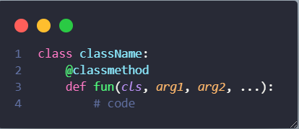

Static Method
Python
Class Method
Static Method
Cú pháp:
Đánh dấu bằng Decorator là @classmethod.
Đánh dấu bằng Decorator là @staticmethod.
Tham số đầu vào:
Thay vì self, class method lấy tham số đầu tiên là cls trỏ đến class.
Không nhận self hay cls làm tham số.

Slide 57
Static Method
Python
Class Method
Static Method
Truy cập:
Có thể truy cập các thuộc tính và sửa đổi trạng thái của lớp. Khi sửa đổi thì sẽ cập nhật cho tất cả các đối tượng của lớp đó.
Không thể truy cập hay sửa đổi trạng thái của lớp.
Áp dụng:
Thường được dùng để tạo factory methods. Nó sẽ trả về các đối tượng của lớp (giống như constructor) cho nhiều mục đích khác nhau.
Gần như không can hệ gì đến lớp, nhưng nó vẫn tồn tại để tạo tính hợp lý khi sử dụng. Mục đích chính là tạo ra các utility methods (các nhóm hàm tiện ích) cho lớp.

Slide 58

Static Method
Python

Slide 59
04.
Inheritance

Slide 60

Inheritance
Inheritance (Tính kế thừa) là một trong những đặc tính quan trọng nhất của lập trình hướng đối tượng.
Lớp cha
Nó là khả năng lấy một thuộc tính, đặc tính của một lớp cha để áp dụng lên lớp con.
Lớp kế thừa các thuộc tính từ một lớp khác được gọi là Lớp con hoặc Lớp dẫn xuất.
Lớp có các thuộc tính được kế thừa bởi lớp con được gọi là Lớp cha hoặc Lớp cơ sở.
Lớp con

Slide 61



Inheritance
Bài toán: Tạo ra 3 lớp Dog, Cat và Monkey với các thuộc tính và phương thức như sau:
Dog
Cat
Monkey
Attributes
Attributes
Attributes
name
age
height
weight
name
age
height
weight
name
age
height
weight
Methods
Methods
Methods
run()
eat()
sleap()
run()
eat()
sleap()
run()
eat()
sleap()

Slide 62
Inheritance
Đặt vấn đề
Cả 3 lớp trên đều có chung thuộc tính và phương thức. Nếu ta tạo ra 3 lớp đó thì phải viết lặp lại 3 lần liên tục, rất bất tiện.
Hơn thế nữa, nếu muốn sửa lại code trong một phương thức nào đó thì phải sửa chúng cả ở 3 lớp sẽ rất tốn thời gian, và có thể dễ sai sót.
Áp dụng tính kế thừa để giải quyết vấn đề trên: Ta tạo ra một lớp Animal có các thuộc tính và phương thức của cả 3 lớp trên và cho 3 lớp Dog, Cat và Monkey kế thừa từ Animal.

Slide 63

Inheritance
Mô hình UML

Slide 64
Ở đây ta chỉ bàn về Single Inheritance
Inheritance
Các loại kế thừa
Đa kế thừa
Kế thừa phân cấp
Một lớp có thể kế thừa từ nhiều hơn một lớp cơ sở
Có nhiều hơn một lớp con được kế thừa từ một lớp cha duy nhất
Single Inheritance
Multilevel
Inheritance
Hybrid Inheritance
Multiple
Inheritance
Hierarchical Inheritance
Đơn kế thừa
Kế thừa đa cấp
Kế thừa lai
Một lớp chỉ được kế thừa từ duy nhất một lớp cha
Được thực hiện bằng cách kết hợp nhiều hơn một loại thừa kế
Một lớp con được tạo từ một lớp con khác

Slide 65



Inheritance
Cú pháp
C++
Python
Trong đó:
Subclass_name: tên lớp con
Base_class_name: tên lớp cha
access_mode: phạm vi kế thừa
Class Object được xem là gốc của mọi class. Trong Python 3.x, “class A(object)” và “class A” là giống nhau.

Slide 66
Inheritance
Phạm vi kế thừa
C++
Python
Phạm vi truy cập lớp cha | Phạm vi kế thừa
 | Public | Protected | Private
Public | Public | Protected | Private
Protected | Protected | Protected | Private
Private | Không truy cập được | Không truy cập được | Không truy cập được
Chỉ có 1 phạm vi kế thừa duy nhất (có thể xem giống như Public bên C++).

Slide 67


Inheritance
Thêm mới thuộc tính và phương thức
C++
Python

Slide 68
Inheritance
Constructor, Destructor
C++
Python
Khi constructor hoặc destructor được override (ghi đè) lại thì trình biên dịch sẽ mặc định gọi đến default constructor hoặc default destructor của lớp cha để thực hiện.
Khi constructor hoặc destructor được override lại thì toàn bộ mã code bên trong hàm đó sẽ bị thay đổi hết. Để gọi đến constructor hay destructor của lớp cha phải thông qua hàm super() hoặc dùng tên lớp cha với đối số self để sử dụng.

Slide 69
Inheritance
Constructor, Destructor
C++
Python
Thứ tự thực hiện:
- Constructor: gọi đến constructor lớp cha trước rồi đến constructor lớp con.
- Destructor: gọi đến destructor lớp con trước rồi đến destructor lớp cha.
Thứ tự thực hiện: Tùy thuộc vào code bên trong các hàm đó được override lại như thế nào.
Có thể tùy chọn constructor của lớp cha để áp dụng cho lớp con.

Slide 70




Inheritance
Constructor, Destructor
C++

Slide 71


Inheritance
Constructor, Destructor
Python

Slide 72

Inheritance
Overriding
Overriding (ghi đè phương thức): là một tính năng cho phép một lớp con cung cấp một triển khai cụ thể của phương thức đã được cung cấp bởi một trong các lớp cha của nó. Nói dễ hiểu hơn, nếu lớp con có một hoặc nhiều phương thức giống với một trong các lớp cha của nó, thì đó là ghi đè phương thức.

Slide 73


Inheritance
Overriding
C++
Python

Slide 74
05.
Polymorphism

Slide 75
Polymorphism
Polymorphism (Tính đa hình): là tính năng cho phép các đối tượng khác nhau thực thi chức năng giống nhau theo những cách khác nhau.
Ví dụ:
Chó và mèo cùng nghe mệnh lệnh “kêu đi” từ người chủ. Chó sẽ “gâu gâu” còn mèo lại kêu “meo meo”.
Ở lớp smartphone, mỗi một dòng máy đều kế thừa các thành phần của lớp cha nhưng iPhone chạy trên hệ điều hành iOS, còn Samsung lại chạy trên hệ điều hành Android.

Slide 76



Polymorphism
OS ?
Smartphone
iOS
Android
Iphone
Samsung

Slide 77
Polymorphism
C++
Trong C++, Polymorphism (tính đa hình) tập trung xoay quanh con trỏ và kế thừa của lớp. Sự kế thừa trong C++ cho phép có sự tương ứng giữa lớp cơ sở và các lớp dẫn xuất trong sơ đồ thừa kế:
Một con trỏ có kiểu lớp cơ sở luôn có thể trỏ đến địa chỉ của một đối tượng của lớp dẫn xuất.
Tuy nhiên, khi thực hiện lời gọi một phương thức của lớp, trình biên dịch sẽ quan tâm đến kiểu của con trỏ chứ không phải đối tượng mà con trỏ đang trỏ tới: phương thức của lớp mà con trỏ có kiểu được gọi chứ không phải phương thức của đối tượng mà con trỏ đang trỏ tới được gọi.

Slide 78

Polymorphism
C++
Chương trình gọi đến phương thức show() của lớp Animal mà không gọi đến phương thức show() của lớp Dog !!!
Cách giải quyết: Để chương trình gọi đến phương thức show() của lớp Dog ta sẽ sử dụng virtual function (hàm ảo).

Slide 79
Polymorphism
C++
Khi khai báo virtual function (hàm ảo) với từ khóa virtual nghĩa là hàm này sẽ được gọi theo loại đối tượng được trỏ (hoặc tham chiếu), chứ không phải theo loại của con trỏ (hoặc tham chiếu).
Virtual
Function
Áp dụng cơ chế liên kết động để gọi đúng hàm mà con trỏ đang trỏ đến: Khi nhận thấy có khai báo virtual trong lớp cơ sở, compiler sẽ thêm vào mỗi đối tượng của lớp cơ sở và các lớp dẫn xuất của nó một con trỏ chỉ đến bảng phương thức ảo (virtual function table).

Slide 80


Polymorphism
C++
Cho từ khóa virtual trước hàm show() của lớp Animal
Virtual
Function
Đã in ra đúng hàm show() của lớp Dog.

Slide 81

Polymorphism
C++
Pure virtual function (hàm thuần ảo): chỉ dùng hàm ảo tại lớp cơ sở để khai báo, chứ không có cài đặt bất kì câu lệnh nào bên trong hàm đó.
Pure Virtual
Function
Cú pháp: virtual functionName() = 0;

Slide 82
Polymorphism
C++
Abstract Class (Lớp trừu tượng): 1 lớp được xem là lớp trừu tượng nếu có ít nhất 1 hàm thuần ảo bên trong lớp đó.
Không thể tạo đối tượng từ lớp trừu tượng, nhưng có thể áp dụng con trỏ hoặc tham chiếu của lớp đó.
Abstract
Class
Khi 1 lớp con kế thừa lớp trừu tượng thì bắt buộc phải cài đặt lại tất cả các hàm thuần ảo, nếu không sẽ thành lớp trừu tượng.

Slide 83

Polymorphism
C++
Abstract
Class

Slide 84

Polymorphism
C++
ĐẶT VẤN ĐỀ:
animal là biến đối tượng kiểu Animal nhưng đang giữ đối tượng kiểu Dog. Tuy nhiên khi delete animal thì chỉ gọi đến destructor lớp Animal mà không gọi đến destructor của lớp Dog !!!
Virtual
Destructor

Slide 85


Polymorphism
C++
Cách giải quyết: dùng virtual destructor (hàm hủy ảo) cho phương thức Animal destructor. Hàm hủy ảo sẽ chuyển lời gọi hàm xuống destructor của lớp kế thừa.
Virtual
Destructor
Cú pháp: Khai báo từ khóa virtual trước hàm hủy của lớp cha.
Thành công

Slide 86
Polymorphism
Python
Không như các ngôn ngữ khác, trong Python không có khái niệm con trỏ. Thay vào đó, các đối tượng đều được sử dụng thông qua tham chiếu.
Nên không như C++, Polymorphism (đa hình) trong Python không tập trung vào vấn đề con trỏ mà thay vào đó sẽ được chia ra làm các loại khác nhau.
Có tổng cộng bao nhiêu loại đa hình trong Python ?

Slide 87
Polymorphism
Python
User-defined polymorphic functions
Polymorphism with Inheritance
1
Các hàm đa hình do người dung tự định nghĩa.
3
Đa hình với Kế thừa.
5
Inbuilt polymorphic functions
Polymorphism with class methods.
Polymorphism with a function and Objects
2
4
Các hàm đa hình được tích hợp sẵn.
Đa hình với các phương thức của lớp.
Đa hình với một hàm và nhiều đối tượng.

Slide 88

Polymorphism
Python
Inbuilt polymorphic functions (Hàm đa hình được tích hợp sẵn): những hàm có sẵn trong bộ thư viện của Python. Ví dụ: hàm len(), …
1

Slide 89

Polymorphism
Python
User-defined polymorphic functions (Hàm đa hình do người dùng tự định nghĩa): thường là những hàm có giá trị tham số đầu vào mặc định.
2

Slide 90

Polymorphism
Python
Polymorphism with class methods (Đa hình với các phương thức của lớp): Python có thể sử dụng phương thức của 2 kiểu class khác nhau theo cùng 1 cách.
3

Slide 91

Polymorphism
Python
Polymorphism with Inheritance (Đa hình với kế thừa): Trong Python, đa hình cho phép ta có thể định nghĩa lại phương thức trong lớp con mà có cùng tên với các phương thức trong lớp cha.
Method Overriding (ghi đè phương thức)
4

Slide 92

Polymorphism
Python
Polymorphism with a Function and Objects (Đa hình với 1 hàm và nhiều đối tượng): Chúng ta có thể tạo ra một hàm mà có khả năng nhận vào bất kỳ đối tượng thuộc kiểu class nào, nhằm thực hiện đa hình.
5

Slide 93
SUMMARY

Slide 94
SUMMARY
Tổng kết lại những gì đã nêu trên, ta đã tìm hiểu và so sánh được 5 nội dung cơ bản về OOP của C++ và Python. Và ta rút ra được những kết luận chung sau đây:
Nhìn chung, cả 2 ngôn ngữ C++ và Python đều có thể lập trình hướng đối tượng, đảm bảo đầy đủ yêu cầu và tính chất của OOP. Tuy nhiên, cách tổ chức và triển khai OOP cho 2 ngôn ngữ có sự khác biệt về cú pháp, ngữ nghĩa và cách sử dụng khác nhau cho mỗi trường hợp.
C++ và Python là 2 ngôn ngữ nổi tiếng trên toàn thế giới, người lập trình có thể cân nhắc những yếu tố trên để chọn ra ngôn ngữ phù hợp cho bản thân để lập trình OOP.

Slide 95
References
Các nguồn tài liệu tham khảo
https://realpython.com/python3-object-oriented-programming/
https://viblo.asia/p/oop-voi-python-E375zQGblGW
https://quantrimang.com/lap-trinh-huong-doi-tuong-trong-python-160230/
https://www.geeksforgeeks.org/python-oops-concepts/
https://www.geeksforgeeks.org/class-method-vs-static-method-python/
https://www.geeksforgeeks.org/getter-and-setter-in-python/
https://www.geeksforgeeks.org/inheritance-in-python/
https://nguyenvanhieu.vn/tinh-ke-thua-trong-c/
https://www.geeksforgeeks.org/polymorphism-in-python/
https://cafedev.vn/tu-hoc-python-da-hinh-trong-python/
https://codelearn.io/sharing/tinh-da-hinh-trong-oop/
https://www.geeksforgeeks.org/getter-and-setter-in-python/
Sách “Lập trình hướng đối tượng” và tài liệu bài giảng của thầy Hồ Tuấn Thanh.

Slide 96
Link Video
Link drive video thuyết trình
https://drive.google.com/file/d/1Zksf8htriTo2H73sqGALV7iSp4IKqDlJ/view?usp=sharing

Slide 97
THANK YOU
Chân thành cảm ơn thầy cô và các bạn đã lắng nghe bài thuyết trình của mình.

